Slide 1

Folosirea PICC line la pacienții pediatrici – avantaje și dezavantaje
Simpozionul “Nurses 4 Kids –
”Educație - Profesionalism - Comunicare - Echipa de îngrijire”
15-17 Octombrie 2025
Brașov
Autori:
Mihaela Marcu
Andrei Baciu
Anamaria Stancu
Spitalul Clinic de Urgență pentru Copii Brașov
Secția ATI

Slide 2
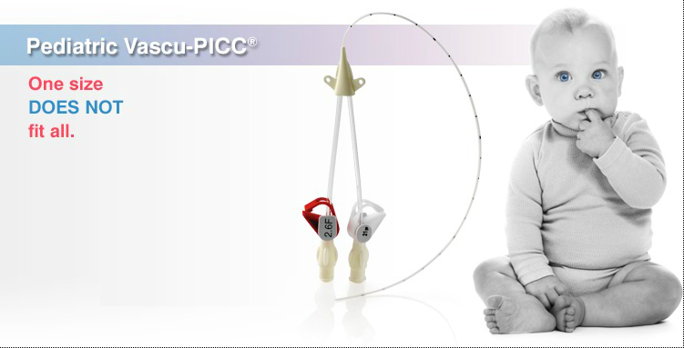
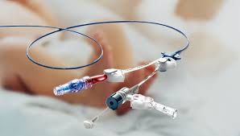
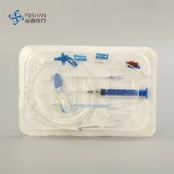
Cuprins
PICC line - Noțiuni generale
PICC line - Avantaje vs Dezavantaje
Protocoale privind utilizarea PICC line: în România și în restul lumii

Slide 3
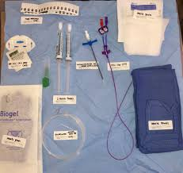
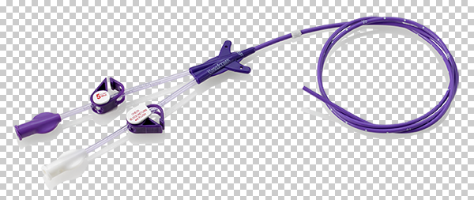
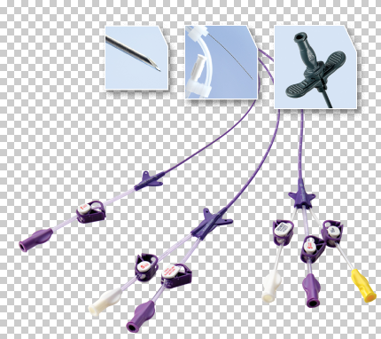
PICC line = cateter venos central inserat periferic
=> Un cateter venos central => ce se poziționează într-o venă centrală (vena cavă superioară) => prin inserție venoasă periferică (braț, picior sau gât).
Este utilizat un tub subțire, lung și flexibil (50-60 cm),
cu număr variabil de lumene (1-3),
prezintă supape (valve) care previn refluxul de sânge în cateter (când sistemul este deschis).
Venele copiilor sunt mai mici și mai fragile => necesită o atenție specială la inserție și îngrijire:
=> Măsurători precise înainte de inserție
=> Utilizarea ecografiei pentru identificarea venelor potrivite și
=> Măsurarea distanței până la vena centrală.
Sunt de obicei plasate non-chirurgical la patul pacientului, folosind ghidare cu ultrasunete (localizarea venelor) și materiale sterile (manuși, halat și câmpuri sterile).
Matthew J. Montanarella; Ankit Agarwal; Brian Moon, Peripherally Inserted Central Catheter (PICC) Line Placement, StatPearls Publishing, 2024 Jan-Last Update: January 10, 2024.
Linie de cateter central inserat periferic (PICC)
https://www.mayoclinic.org/tests-procedures/picc-line/about/pac-20468748
NCBI Bookshelf - Peripherally Inserted Central Catheter (2024) — https://www.ncbi.nlm.nih.gov/books/NBK573064/

Slide 4
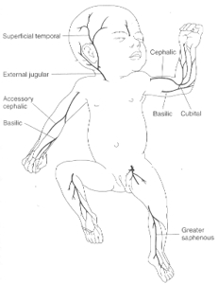
PICC line – Pregatirea fizică și psihică a pacientului pediatric
Consimțământul părinților pacientului/reprezentant legal în urma informării referitor la procedură, beneficiile și riscurile montării PICC line.
Discuție despre istoricul medical al pacientului cu un profesionist din domeniul sănătății.
Analize de sânge: trombocite, teste de coagulare.
Teste imagistice: imagini ale venelor: radiografiile sau ecografia
Posibile alte afecțiuni: dispozitiv cardiac, intervențiile chirurgicale anterioare la braț, leziuni, arsuri grave sau radioterapie, boli renale.
Adaptarea copilului și a familiei la îngrijirea cu PICC line necesită educație specifică și suport psihosocial pentru a gestiona anxietatea și a minimiza impactul asupra activităților zilnice.
Recent meta-analyses comparing PICC vs CVC (2025 preprints/abstracts) — https://pubmed.ncbi.nlm.nih.gov/39809588/
Recent meta-analyses comparing PICC vs CVC (2025 preprints/abstracts) — https://pubmed.ncbi.nlm.nih.gov/39809588/
NCBI Bookshelf - Peripherally Inserted Central Catheter (2024) — https://www.ncbi.nlm.nih.gov/books/NBK573064/

Slide 5
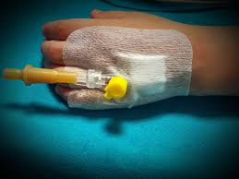
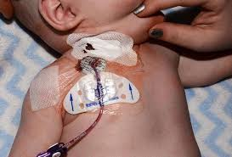
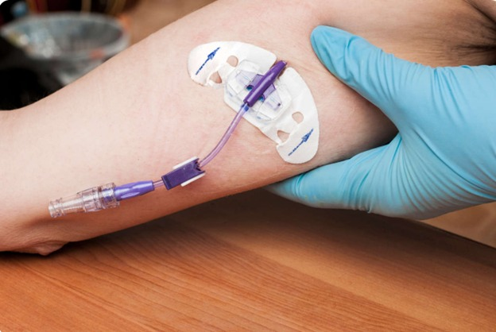
Inserție PIVC, CVC, PICC line – analiză comparativă
 | AVANTAJE | DEZAVANTAJE
PIVC | - Vene periferice - Inserție simplă, rapdă, cu personal minim instruit. | - Eșec funcțional frecvent; necesită reinserții repetate. - Sensibilitate/durere la locul inserției.
CVC | - CVC-urile non-tunneled sunt catetere centrale scurte, plasate direct într-o venă centrală (jugulară internă, subclavia sau femurala) prin puncție percutană. - Acces rapid la vene centrale, util în urgențe, ATI. | - Procedură invazivă, necesită medici instruiți și ghidaj imagistic. - Se montează sub anestezie generală.
PICC line | - Acces relativ rapid la vene centrale (vena cavă superioară) prin intermediul venelor periferice cele mai potrivite: bazilică, cefalică sau safenă. - Poate fi gestionat și în regim ambulator. - Inserția poate necesita sedare sau anestezie locală, în funcție de vârsta copilului și toleranța la procedură. | - Necesită monitorizare radiologică pentru verificarea poziționării corecte a vârfului PICC - Necesită personal specializat pentru inserție. - Restricții de mobilitate la nivelul brațului. - Nu se măsoară TA la brațul cu PICC line. - Pot să apară sensibilitate și vânătăi la locul - inserției (dispar în câteva zile). - Riscuri crescute de infecții, tromboze sau extravazare dacă se montează când organismul se află într-o stare septică avansată.
CDC - Guidelines for Prevention of Intravascular Catheter-Related Infections (PDF) — https://www.cdc.gov/infection-control/media/pdfs/Guideline-BSI-H.pdf
NCBI Bookshelf - Peripherally Inserted Central Catheter (2024) — https://www.ncbi.nlm.nih.gov/books/NBK573064/
CDC - Summary of Recommendations for prevention of intravascular catheter-related infections — https://www.cdc.gov/infection-control/hcp/intravascular-catheter-related-infections/summary-recommendations.html

Slide 6
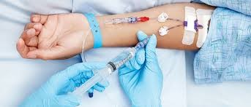
Indicații clinice PIVC, CVC, PICC line – analiză comparativă
 | AVANTAJE | DEZAVANTAJE
PIVC | - Potrivit pentru terapii scurte, fluide, antibiotice. | - Nu este adecvat pentru soluții iritante sau nutriție parenterală totală. - Infiltrație și extravazare: riscul crește cu medicațiile vasculotoxice.
CVC | - Permite administrarea de medicamente vasopresoare, nutriție parenterală, soluții hiperosmolare, Nutriție Parenterală Totală. - Recoltări de sânge, transfuzii de sânge, administrarea de substanță de contrast. | - Pentru recoltarea de sânge, primii 5-6 ml de sânge trebuie aruncați.
PICC line | - Potrivit pentru chimioterapie, antibiotice pe termen lung, TPN (Total Parenteral Nutrition - Nutriție Parenterală Totală). - Recoltări de sânge, transfuzii de sânge, administrarea de substanță de contrast. - Pacienți cu acces periferic limitat. - Permite administrarea eficientă a tratamentelor complexe la domiciliu. | - Doar în funcție de anumite caracteresitici pot fi folosite la măsurarea PVC și la injectarea substanței de contrast. - Recoltarea sângelui se efectuează doar de persoane specializate.
CDC - Guidelines for Prevention of Intravascular Catheter-Related Infections (PDF) — https://www.cdc.gov/infection-control/media/pdfs/Guideline-BSI-H.pdf
StatPearls - Care of a Central Line (2023) — https://www.ncbi.nlm.nih.gov/books/NBK564398/
NCBI Bookshelf - Peripherally Inserted Central Catheter (2024) — https://www.ncbi.nlm.nih.gov/books/NBK573064/

Slide 7
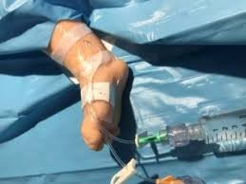
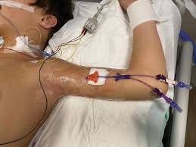
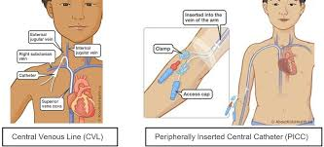
Durată de utilizare PIVC, CVC, PICC line – analiză comparativă
 | AVANTAJE | DEZAVANTAJE
PIVC | - | - Durată de viață limitată (2–5 zile).
CVC | - | - Durată limitată la câteva zile–săptămâni.
PICC line | - Durată lungă de utilizare (săptămâni–luni de zile dacă nu apar complicații!) | -
Puri A. et al. - Meta-analysis: Incidence and risk of VTE with PICC (2022) — https://pmc.ncbi.nlm.nih.gov/articles/PMC9360324/
StatPearls - Care of a Central Line (2023) — https://www.ncbi.nlm.nih.gov/books/NBK564398/
Recent meta-analyses comparing PICC vs CVC (2025 preprints/abstracts) — https://pubmed.ncbi.nlm.nih.gov/39809588/

Slide 8
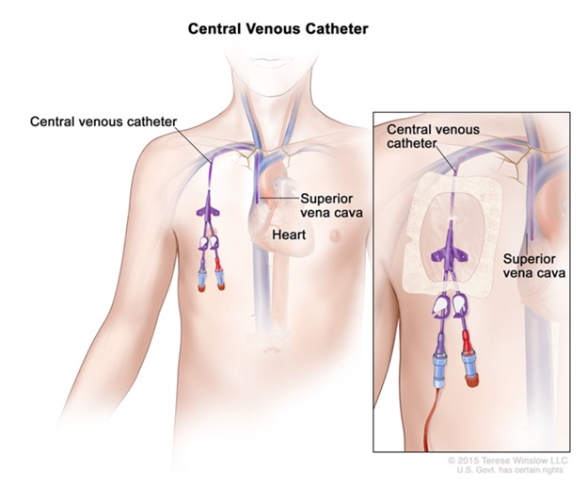
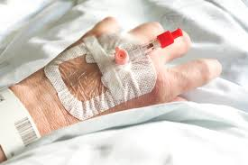
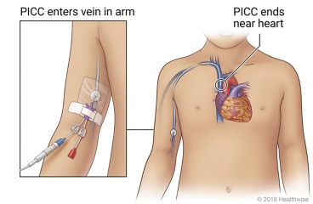
Rolul asistentului medical în îngrijirea cateterelor
PIVC | CVC | PICC line
- Supraveghere zilnică - Pansament schimbat la 24-48 ore - Tehnică aseptică - Îndepărtarea branulei la nevoie | - Asepsie strictă - Manipulare minimă - Pansament schimbat: 48 ore=>tifon, 7 zile transparent, compromis=>schimbat imediat - Recunoașterea complicațiilor. | - Îngrijire zilnică - Tehnică sterilă - Educarea pacientului pentru autoîngrijire - Pansament transparent schimbat la 7 zile sau imediat dacă este compromis.
Puri A. et al. - Meta-analysis: Incidence and risk of VTE with PICC (2022) — https://pmc.ncbi.nlm.nih.gov/articles/PMC9360324/
StatPearls - Care of a Central Line (2023) — https://www.ncbi.nlm.nih.gov/books/NBK564398/
Recent meta-analyses comparing PICC vs CVC (2025 preprints/abstracts) — https://pubmed.ncbi.nlm.nih.gov/39809588/

Slide 9
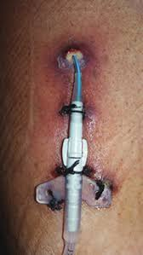
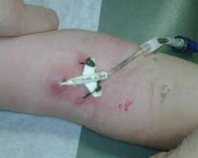
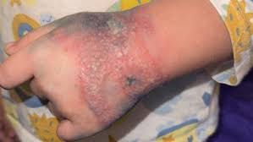
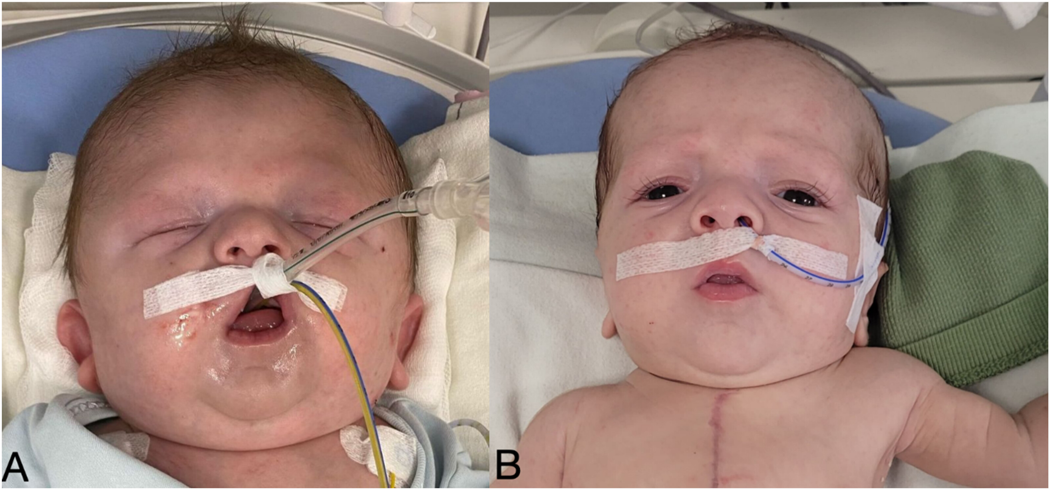
Riscuri PIVC, CVC, PICC line – analiză comparativă
 | Risc de infecție asociat cateterului | Risc de tromboză asociat cateterului | Risc de eșec mecanic asociat cateterului
PIVC | - Extravazare, flebită, infiltrare (după 24-72 ore de la inserție) | - | - Obstrucție/ocluzii (apar frecvent în primele 72-96 ore)
CVC | - Risc semnificativ de infecție sistemică . | - Risc moderat de tromboză venoasă profundă. | - Pneumotorax, - Hemotorax, - Leziuni arteriale, - Embolie pulmonară.
PICC line | - Celulită (2,2-23%) - Abcese - Infecție sistemică (incidență 1,1 vs 2,1 la 1000 zile PICC (domiciliu vs. spitalizare) | - Risc crescut de tromboză venoasă profundă. | - Leziuni nervoase - Leziuni ale venelor - Linie PICC blocată/ruptă - Migrația/poziția incorectă - Embolie pulmonară.
Puri A, et al. Incidence and risk of venous thromboembolism associated with PICC. Thromb Res. 2022;214:24–32.
Infusion Nurses Society. Infusion therapy standards of practice, 8th edition. J Infus Nurs. 2021;44(1 Suppl 1):S1–S224.
CDC - Summary of Recommendations for prevention of intravascular catheter-related infections — https://www.cdc.gov/infection-control/hcp/intravascular-catheter-related-infections/summary-recommendations.html

Slide 10
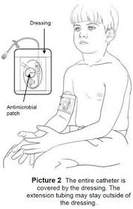
Gestionarea riscurilor în cazul PICC line
La copii mici sau sugar, utilizarea poate fi adaptată:.
În caz de apariție a semnelor de complicații (semne de infecție locală/generală, durere, disuncție sau malpoziție)
Plasarea unei alte PICC line
Montarea unui alt dispozitiv central – CVC/cameră implantabilă.
Uneori linia se plasează pe torace, cu tunelizare sub piele până în vena cervicală, pentru stabilitate și reducerea riscului de infecție.
Puri A. et al. - Meta-analysis: Incidence and risk of VTE with PICC (2022) — https://pmc.ncbi.nlm.nih.gov/articles/PMC9360324/
Montanarella MJ - PICC line (2024) - NCBI Bookshelf — https://www.ncbi.nlm.nih.gov/books/NBK573064/
Marsh N. et al. - Peripheral IV catheter failure (2021) — https://www.sciencedirect.com/science/article/pii/S002074892100242X

Slide 11
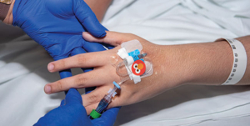
Îngrijirea PICC line
Pansament steril transprent sau impregnat cu clorhexidină - se verifică zilnic pentru observarea semnelor de infecție;
se schimbă la 7 zile SAU oricând este nevoie.
Spălarea PICC line cu soluție salină sau ser heparinat (10 unități Heparină/ml) în funcție de situație sau la indicația medicului.
Îndepărtatrea PICC line – efectuată de un profesionist medical.
Îngrijirea post-inserție la domiciliu: păstrarea liniei curate și uscate, protejarea împotriva tragerii accidentale!
Îngrijirea post-inserție la domiciliu: evitarea scufundării în apă sau a înotului, observarea semnelor de infecție sau deplasare!
Folosiți echipă specializată (vascular access team) pentru selecția, inserția și îngrijirea PICC line.
Protocol pentru curățare conform ghidurilor locale / US Centers for Disease Control and Prevention - CDC 2024).
Puri A. et al. - Meta-analysis: Incidence and risk of VTE with PICC (2022) — https://pmc.ncbi.nlm.nih.gov/articles/PMC9360324/
Montanarella MJ - PICC line (2024) - NCBI Bookshelf — https://www.ncbi.nlm.nih.gov/books/NBK573064/
Marsh N. et al. - Peripheral IV catheter failure (2021) — https://www.sciencedirect.com/science/article/pii/S002074892100242X

Slide 12
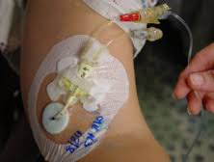
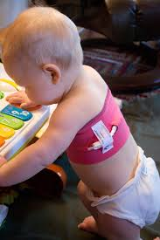
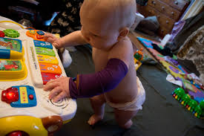
Îngrijirea PICC line
Purtarea unui manșon protector (ex. tubigrip) pentru a preveni agățarea accidentală a cateterului de haine sau obiecte.
Supravegherea atentă pentru observarea semnelor de complicații: roșeață, durere, umflături, secreții la locul inserției, febră sau simptome sugestive de infecție ori tromboză: urgență medicală!!
Curățarea ușoară a zonei cu dezinfectante recomandate, Perfuzarea cu ser fiziologic pentru menținerea permeabilității cateterului
Marsh N. et al. - Peripheral IV catheter failure (2021) — https://www.sciencedirect.com/science/article/pii/S002074892100242X
Montanarella MJ - PICC line (2024) - NCBI Bookshelf — https://www.ncbi.nlm.nih.gov/books/NBK573064/
Recent meta-analyses comparing PICC vs CVC (2025 preprints/abstracts) — https://pubmed.ncbi.nlm.nih.gov/39809588/

Slide 13
Folosirea PICC line la copii - avantaje majore
Folosirea PICC line este o decizie recomandată în urma evaluării unei echipe medicale multidisciplinare în funcție de:
particularitățile copilului
Facilitează monitorizarea și gestionarea terapiei medicale la domiciliu
sprijinind autonomia familiei
scăzând spitalizările repetate
În condițiile unei monitorizări riguroase și a sprijinului familial și medical adecvat
favorizează calitatea vieții
respectă necesitățile medicale complexe în cazul unui tratament prelungit!
riscurile posibile
tipul terapiilor
este mai puțin invaziv , utilizat în condiții de fragilitate crescută a copilului.
PICC line contribuie la îmbunătățirea funcționării școlare, relațiilor sociale și participării copilului la viața cotidiană.
Marsh N. et al. - Peripheral IV catheter failure (2021) — https://www.sciencedirect.com/science/article/pii/S002074892100242X
Montanarella MJ - PICC line (2024) - NCBI Bookshelf — https://www.ncbi.nlm.nih.gov/books/NBK573064/
Recent meta-analyses comparing PICC vs CVC (2025 preprints/abstracts) — https://pubmed.ncbi.nlm.nih.gov/39809588/

Slide 14
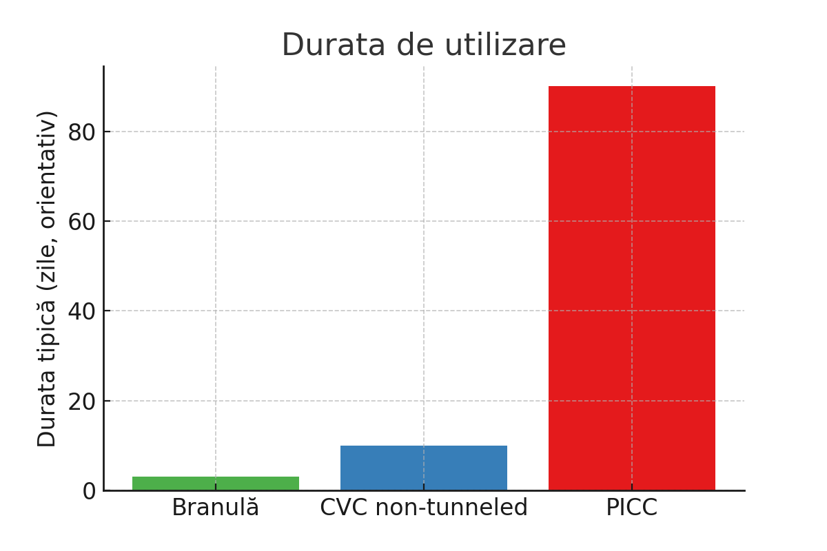
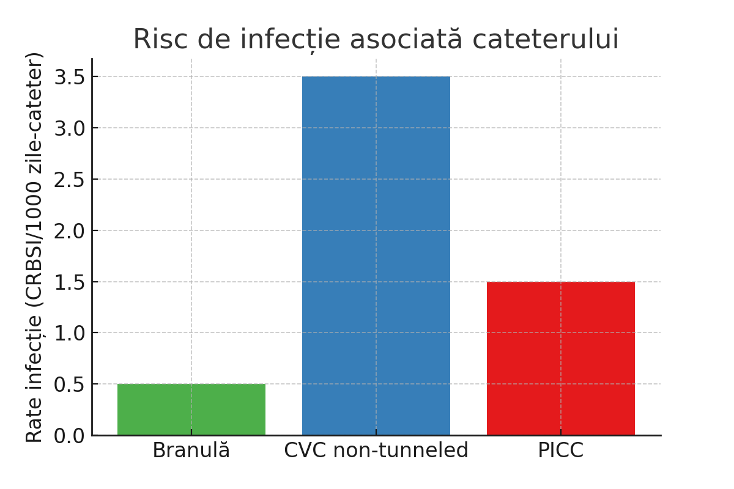
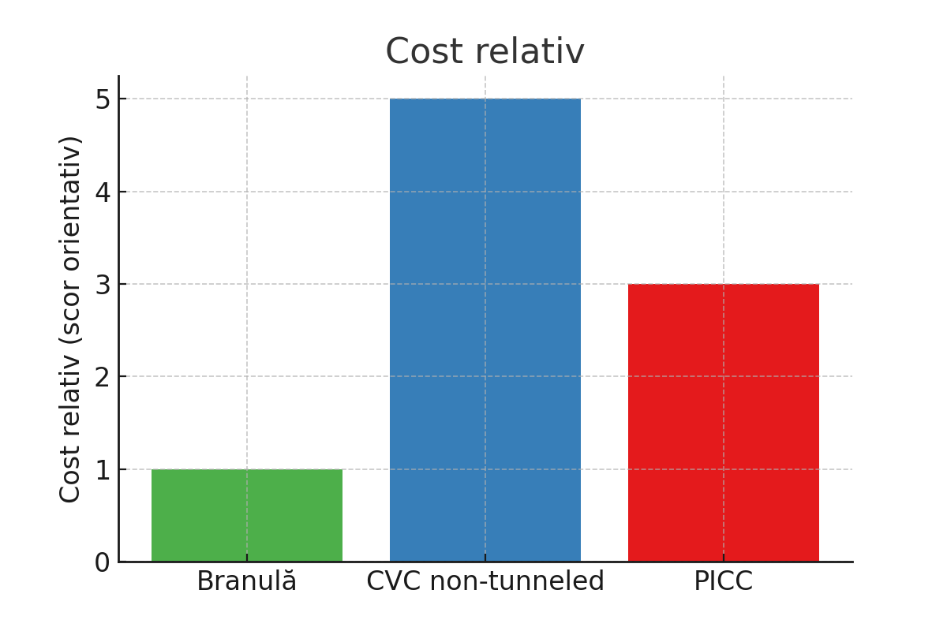
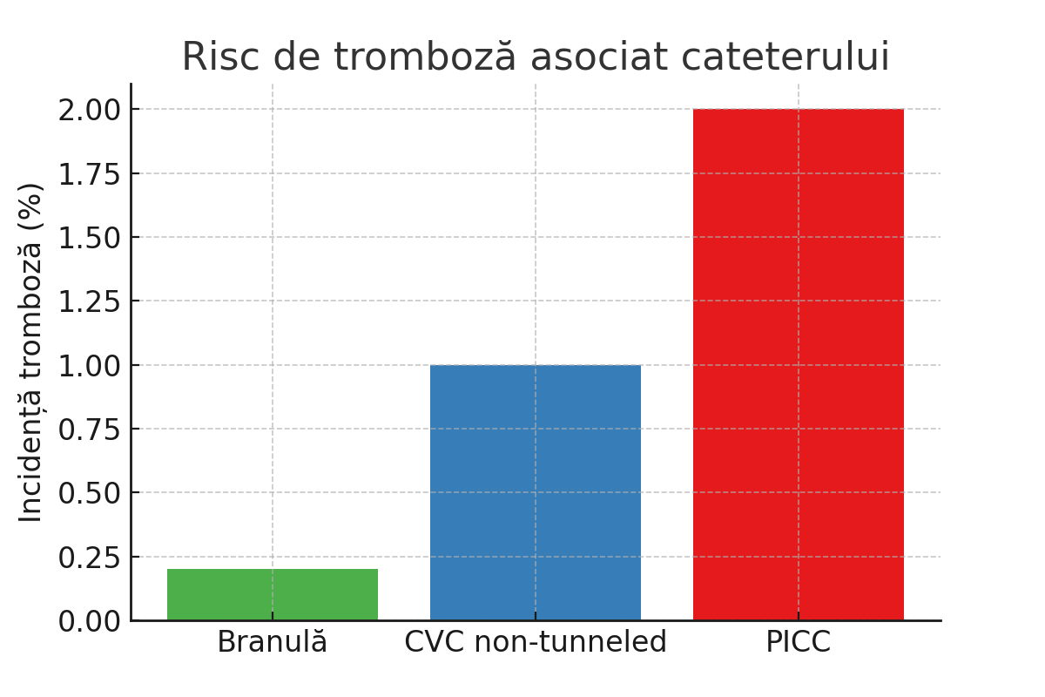
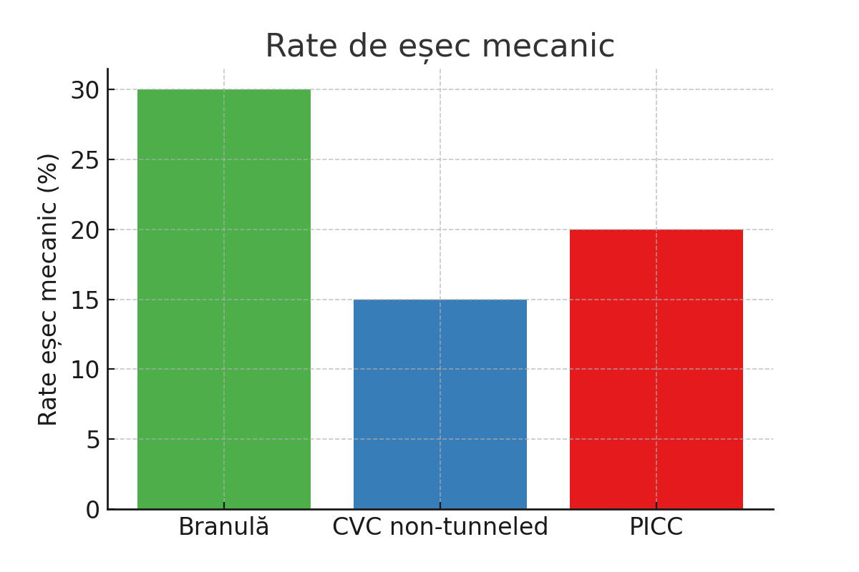
Concluzii

Slide 15
Protocoale privind inserția PICC line
Internațional
România
CDC (US Health Agency): Inserția cateterelor - realizată numai de personal instruit și cu competență validată periodic (CDC, 2023).
NCBI Bookshelf (US National Institutes of Health): Inserția PICC efectuată de: medici, registered nurses sau physician assistants. Multe instituții utilizează echipe de vascular access nurses sau echipe mixte (Montanarella, NCBI 2024).
INS (Infusion Nurses Society): Recunoaște rolul programelor nurse-led, dar impune certificarea și validarea competențelor (INS Standards 2021).
NHS (UK National Health Service): Menționează explicit că inserția poate fi realizată de nurse specialists, medici sau radiografi instruiți, în funcție de resursele spitalului (NHS UK 2024).
Australia: Protocoalele regionale (NSW, Queensland) permit inserția de către echipe nurse-led, dar numai după training și în condiții stricte de ghidaj ecografic (NSW Health 2019; Queensland Health 2020).
Europa continentală: CIRSE (Cardiovascular and Interventional Radiological Society of Europe) promovează standardizarea prin materiale educaționale și protocoale, inclusiv traduse în limba română (CIRSE 2023).
În România nu există un protocol național unic, public, care să stabilească în mod explicit cine are dreptul să insereze PICC. Practica diferă în funcție de spital și resursele disponibile:
Inserția este frecvent realizată de către medici specializați în radiologie intervențională sau ATI (Protocoale spitalicești România).
În unele centre universitare există echipe de nursing specializat (vascular access teams), care efectuează inserția sub protocoale interne stricte (CIRSE 2023; Protocoale locale România).
Documentele clinice locale menționează responsabilitatea echipei medicale pentru confirmarea poziției vârfului prin radiografie sau ECG (Protocoale ATI România).
CDC. Guidelines for the Prevention of Intravascular Catheter-Related Infections. Clin Infect Dis. 2011;52(9):e162–93. Updated 2023.
Montanarella MJ. Peripherally Inserted Central Catheter (PICC). NCBI Bookshelf. 2024. https://www.ncbi.nlm.nih.gov/books/NBK482253/
Infusion Nurses Society. Infusion Therapy Standards of Practice. J Infus Nurs. 2021;44(1 Suppl 1):S1–S224.

Slide 16
Protocoale privind inserția PICC line
România
Internațional
Inserția PICC este realizată în principal de medici ATI sau radiologi intervenționiști, conform protocoalelor interne spitalicești.
În unele centre universitare și oncologice există echipe de vascular access unde asistente medicale specializate participă la procedură, însă nu există o certificare oficială recunoscută național.
Programele de formare pentru asistente se limitează la tehnici generale de nursing, fără module specifice pentru PICC:
  Academia Europeană pentru Asistenți Medicali oferă cursuri de perfecționare generală (Medichub, 2024).
  Programe gratuite pentru completarea formării inițiale adresate asistenților medicali (InfoInstituții, 2024).
Pe baza modelelor internaționale (INS Standards, CDC Guidelines), un program românesc de formare pentru asistente medicale ar trebui să includă: modul teoretic, modul practic, evaluarea competenței, certificare și educație continuă.
PICC 101, PICC 103, Online PICC Education Program – Infusion Knowledge
Program online ce acoperă noțiuni teoretice și practice privind inserția PICC, complicațiile și ghidajul ecografic (Infusion Knowledge, 2024 – link)
Vascular Wellness – PICC and Midline Insertion Training
Program intensiv cu module de teorie și practică pentru asistente medicale (Registered Nurses), incluzând utilizarea ecografiei și confirmarea poziției cateterului
(Vascular Wellness, 2024)
Peak Mobile Vascular Access – Adult PICC / Ultrasound Workshop
Workshop de două zile cu focus pe inserția PICC cu ghidaj ecografic și tehnici de confirmare a vârfului (Peak Vascular Access, 2024)
Safe PICC Inc. – PICC/Midline Training
Program care combină teorie și practică, destinat perfecționării abilităților clinice ale asistenților medicali (Safe PICC Inc., 2024)
CEUFast – PICC Continuing Education Course
Curs online de educație continuă pentru inserția și întreținerea cateterelor PICC, cu certificate de completare (CEUFast, 2024)
CDC. Guidelines for the Prevention of Intravascular Catheter-Related Infections. Clin Infect Dis. 2011;52(9):e162–93. Updated 2023.
Montanarella MJ. Peripherally Inserted Central Catheter (PICC). NCBI Bookshelf. 2024. https://www.ncbi.nlm.nih.gov/books/NBK482253/
Infusion Nurses Society. Infusion Therapy Standards of Practice. J Infus Nurs. 2021;44(1 Suppl 1):S1–S224.

Slide 17

Vă mulțumim
Clip video

